Slide 1



Task
View in Power BI
Last data refresh:
5/1/2022 9:01:38 PM UTC
Downloaded at:
5/1/2022 9:04:05 PM UTC

Slide 2
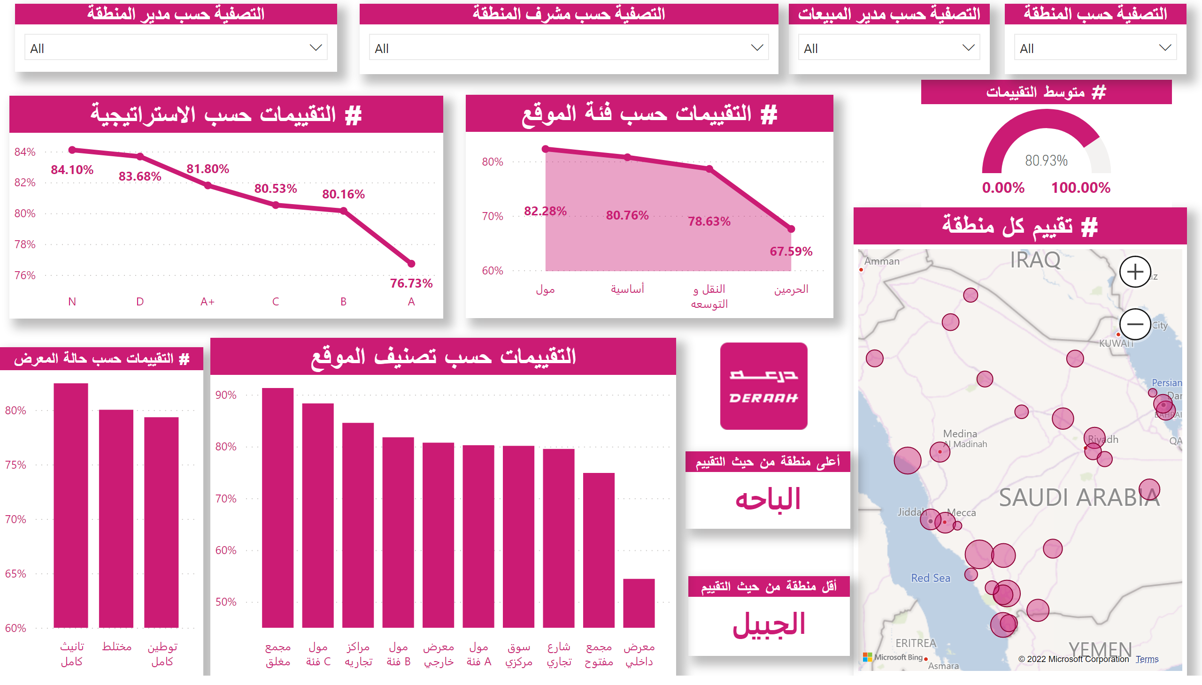
التقييمات بالنسبة للخصائص
Notes:
تقييم كل منطقة #
No alt text provided
متوسط التقييمات #
No alt text provided
image
No alt text provided
أعلى منطقة من حيث التقييم
No alt text provided
أقل منطقة من حيث التقييم
No alt text provided
التقييمات حسب الاستراتيجية #
No alt text provided
التقييمات حسب حالة المعرض #
No alt text provided
التقييمات حسب تصنيف الموقع
No alt text provided
التقييمات حسب فئة الموقع #
No alt text provided
التصفية حسب مدير المنطقة
No alt text provided
التصفية حسب مدير المبيعات
No alt text provided
التصفية حسب المنطقة
No alt text provided
التصفية حسب مشرف المنطقة
No alt text provided

Slide 3
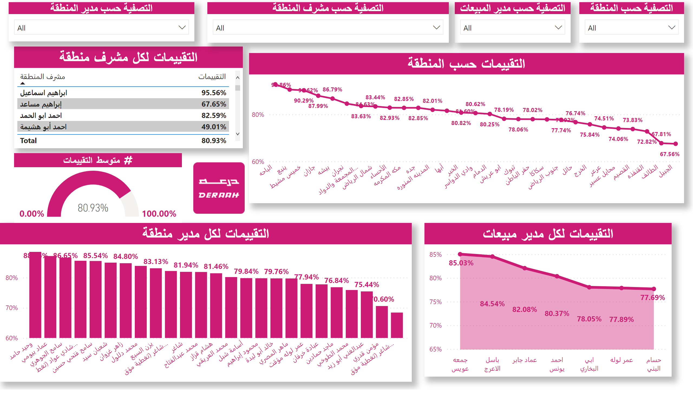
تقييمات الموظفين
Notes:
التقييمات لكل مدير مبيعات
No alt text provided
التقييمات لكل مدير منطقة
No alt text provided
التقييمات لكل مشرف منطقة
No alt text provided
التقييمات حسب المنطقة
No alt text provided
التصفية حسب مدير المنطقة
No alt text provided
التصفية حسب مدير المبيعات
No alt text provided
التصفية حسب المنطقة
No alt text provided
التصفية حسب مشرف المنطقة
No alt text provided
image
No alt text provided
متوسط التقييمات #
No alt text provided

Slide 4
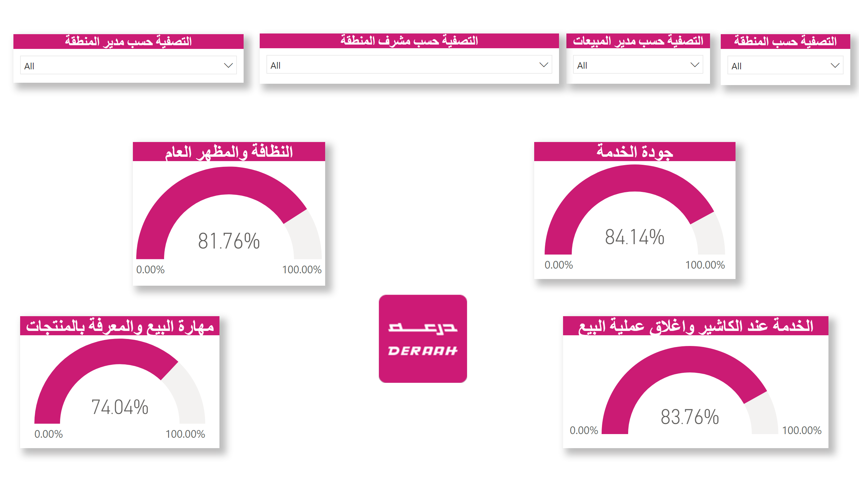
البنود
Notes:
gauge
No alt text provided
التصفية حسب مدير المنطقة
No alt text provided
التصفية حسب مدير المبيعات
No alt text provided
التصفية حسب المنطقة
No alt text provided
التصفية حسب مشرف المنطقة
No alt text provided
gauge
No alt text provided
gauge
No alt text provided
gauge
No alt text provided
image
No alt text provided

